Slide 1
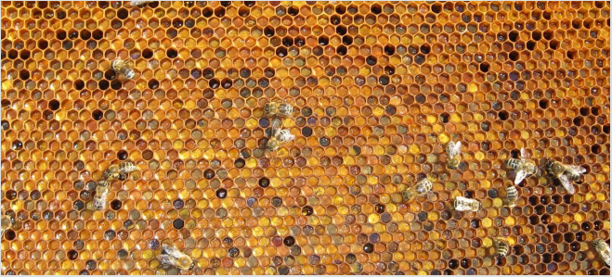
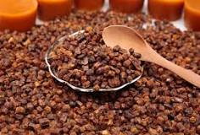
Bienenbrot Herstellung
Vermischt mit Speichel, Enzymen und Drüsensekreten wird der Pollen von den Bienen in Wabenzellen mit einer dünnen Propolis-Schicht verschlossen.
Es entstehen feste, sechseckige Körner – das Bienenbrot. Durch die Vermischung und die darauffolgende Lagerung fermentiert der Pollen und ist für längere Zeit haltbar.

Slide 2
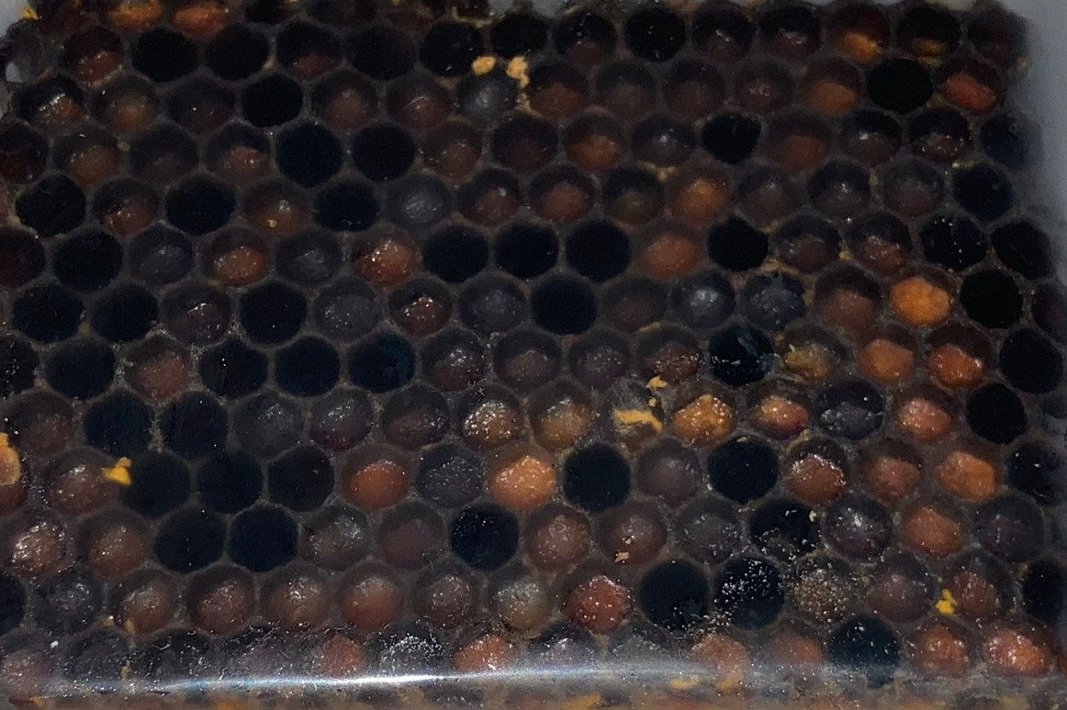
Bienenbrot Herstellung
Entnahme von Pollenwaben immer nur bei vorhandenem Überschuss im Bienenvolk-
(Schwarmminderung im Mai und Juni)
Wabenstücke mit hohem Pollenanteil ausschneiden und luftdicht verpacken, anschließend sofort in den Tiefkühlschrank.
Nach der Honigernte, wenn die Bienen jedes Futter annehmen, lassen wir die Bienen die Wabenstücke auslecken. Diese werden dem Volk über eine Leerzarge angeboten.
Jetzt werden die Wabenstücke nochmal eingefroren. Das ist notwendig um die Haltbarkeit bis in den Winter sicherzustellen.

Slide 3
Bienenbrot Herstellung
Für die Gewinnung mit der Mühle sollten die Außentemperaturen am besten unter -4°C im Freien durchgeführt werden-
am besten auch die Mühle vorher kalt lagern

Slide 4
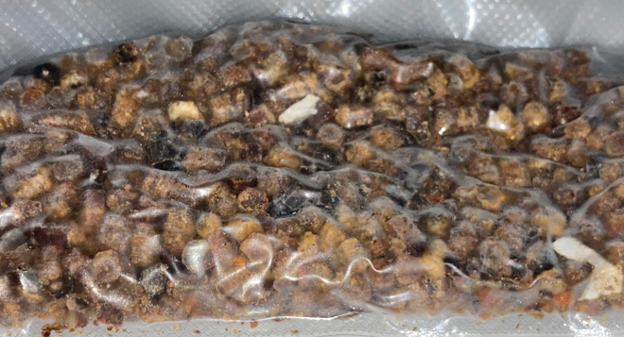
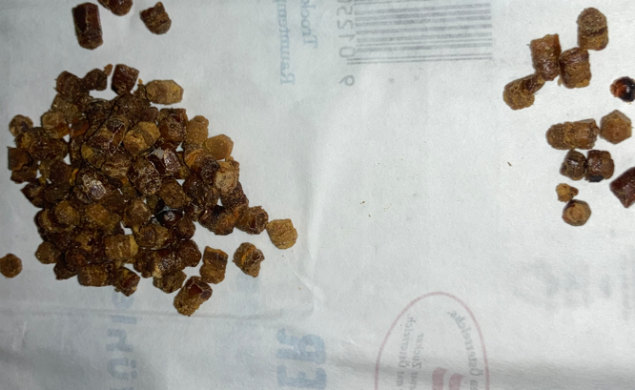
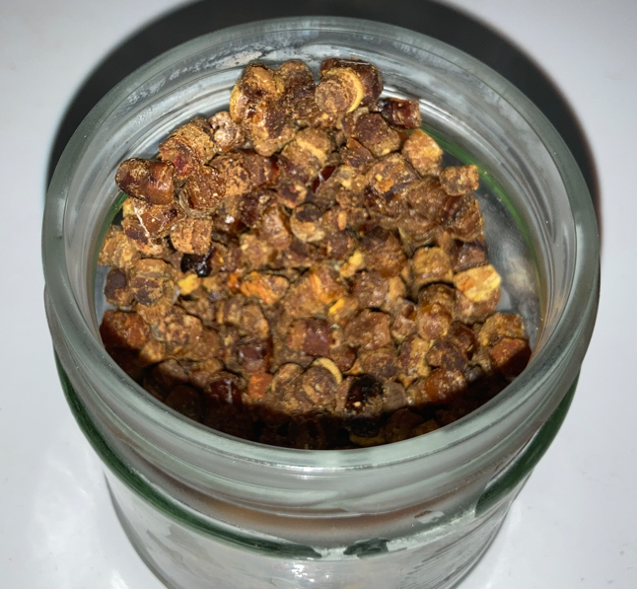
Bienenbrot Herstellung
Dabei wird das Bienenwachs vom Perga getrennt.
Jetzt muss die Masse nur noch gesiebt werden.
Du kannst hier auch einen Ventilator oder Föhn (kalte Stufe)
zu Hilfe nehmen.
Jetzt wird das Perga erneut eingefroren und in Kleinmengen entnommen und in Handarbeit von noch vorhandenen Wachsteilen und Nyphenhäuten getrennt
Jetzt muss es luftdicht verpackt werden. Zum Schutz der Inhaltsstoffe ist es zudem lichtgeschützt und kühl zu lagern.

Slide 5
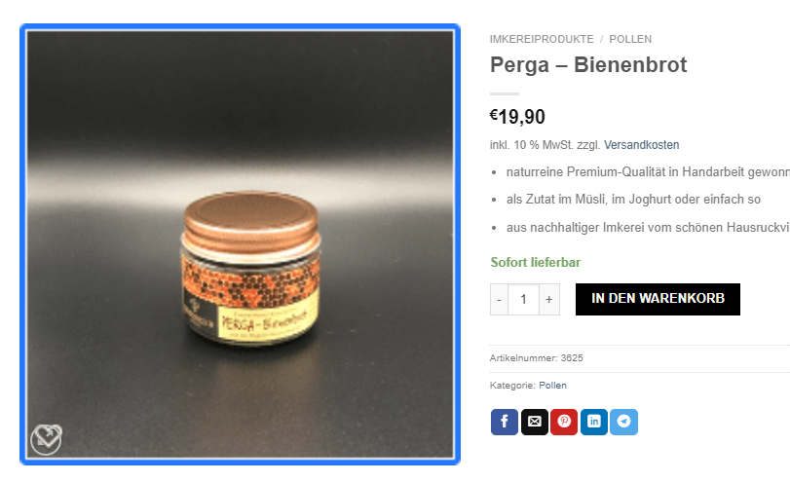
Bienenbrot Herstellung
Fazit:
Meine persönliche Einschätzung von Rentabilität und Kundeninteresse an diesem Produkt ist trotz des hohen Marktpreises zur Zeit noch sehr gering.

